Slide 1
網頁結構說明
頭圖Banner (活動主視覺)
活動資格、活動時間
活動辦法
活動獎項一覽
注意事項
警語

Slide 2
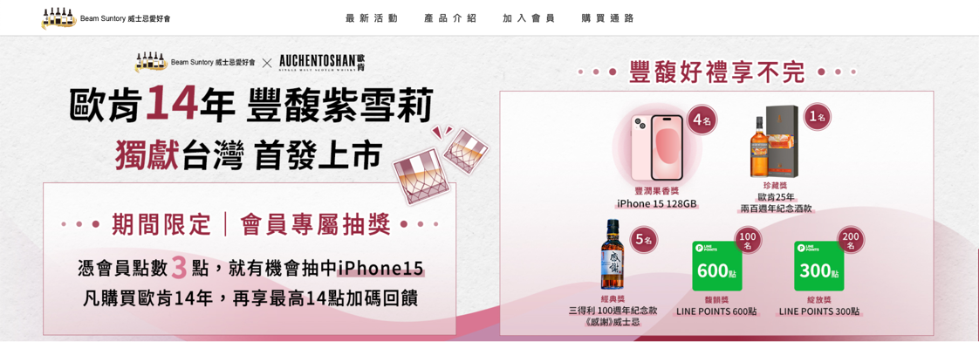
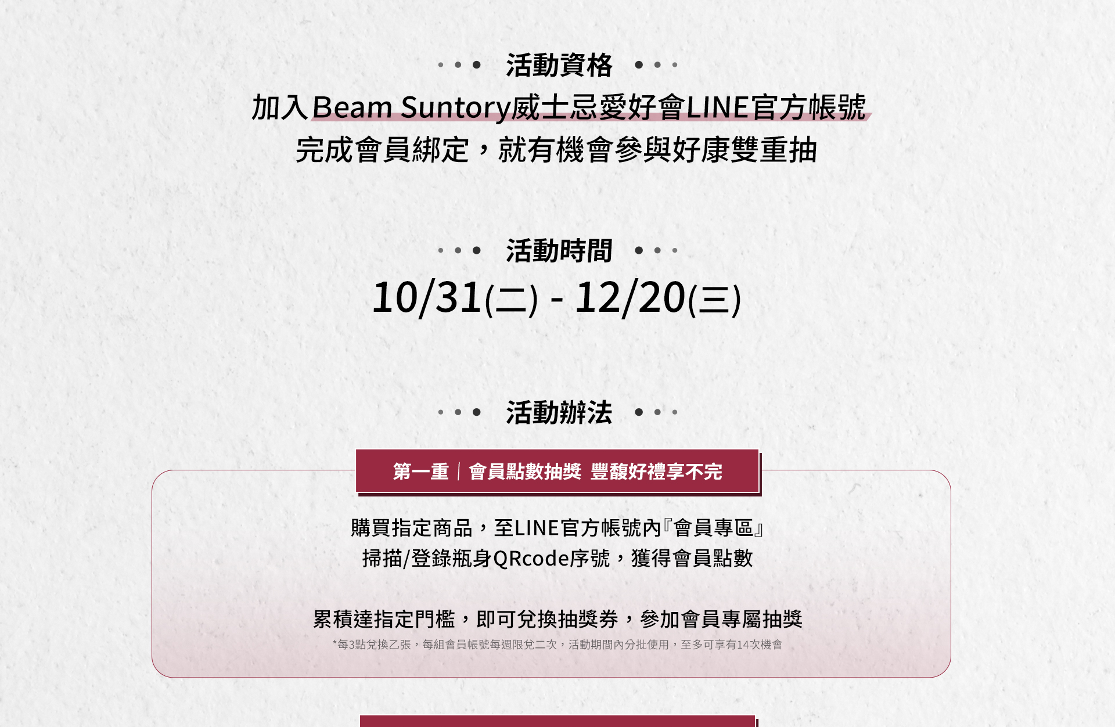
頁面示意
*需再協助確認頁面內容是否完整&正確
頭圖Banner (活動主視覺)
活動資格、活動時間
活動辦法
活動獎項一覽
注意事項
警語
文案一覽
-- 活動資格 --
加入Beam Suntory威士忌愛好會LINE官方帳號
完成會員綁定 ， 就有機會參與好康雙重抽
-- 活動時間 --
10/31(二) - 12/20(三)
往下頁移動閱覽

Slide 3
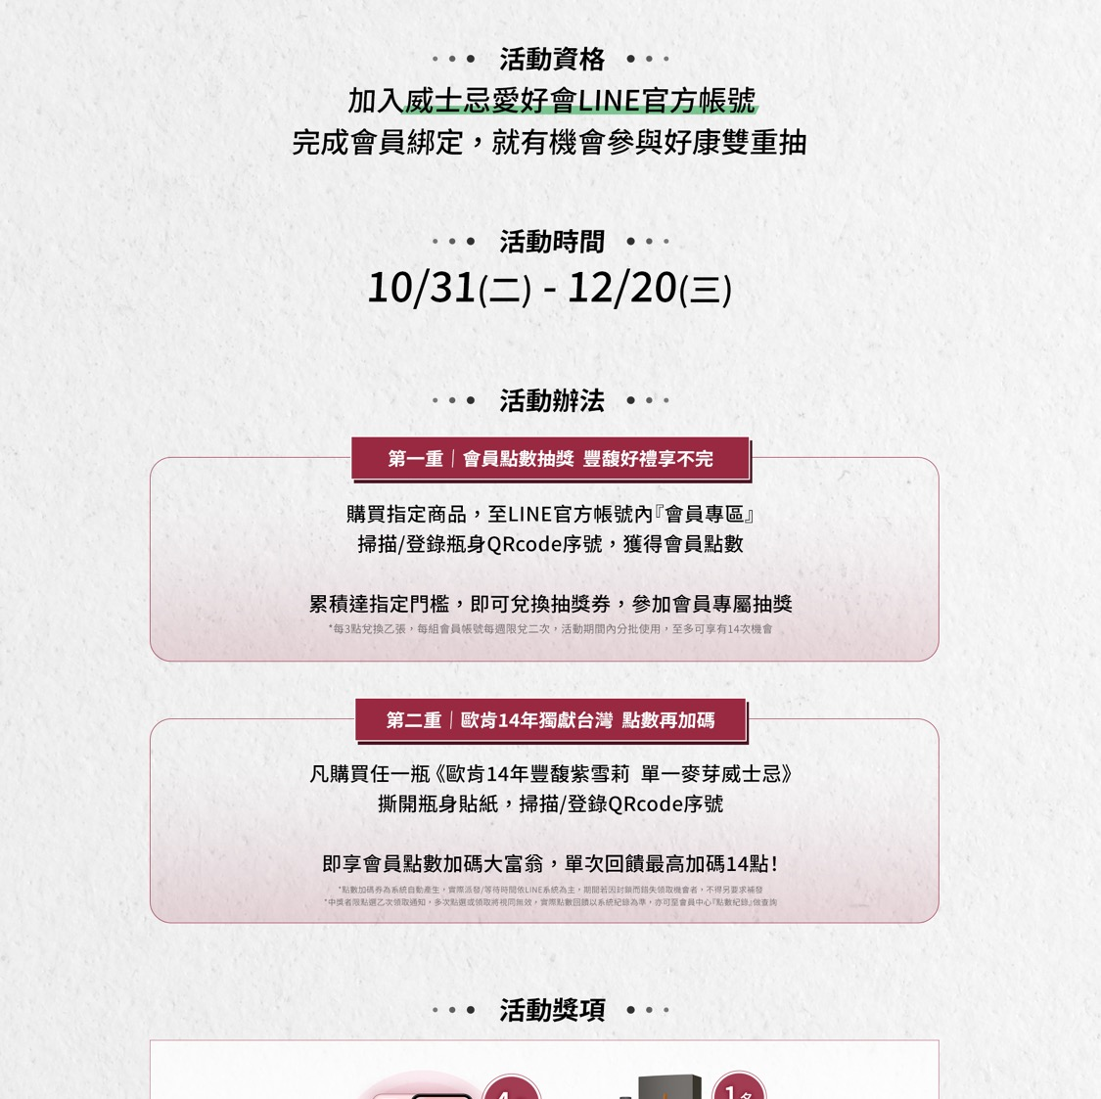
示意畫面
*需再協助確認頁面內容是否完整&正確
頭圖Banner (活動主視覺)
活動資格、活動時間
活動辦法
活動獎項一覽
注意事項
警語
文案一覽
-- 活動辦法 --
第一重｜會員點數抽獎 豐馥好禮享不完
購買指定商品 ， 至LINE官方帳號內『會員專區』
掃描/登錄瓶身QRcode序號 ， 獲得會員點數
累積達指定門檻 ， 即可兌換抽獎券 ， 參加會員專屬抽獎
*每3點兌換乙張 ， 每組會員帳號每週限兌二次 ， 活動期間內分批使用 ， 至多可享有14次機會
往下頁移動閱覽

Slide 4
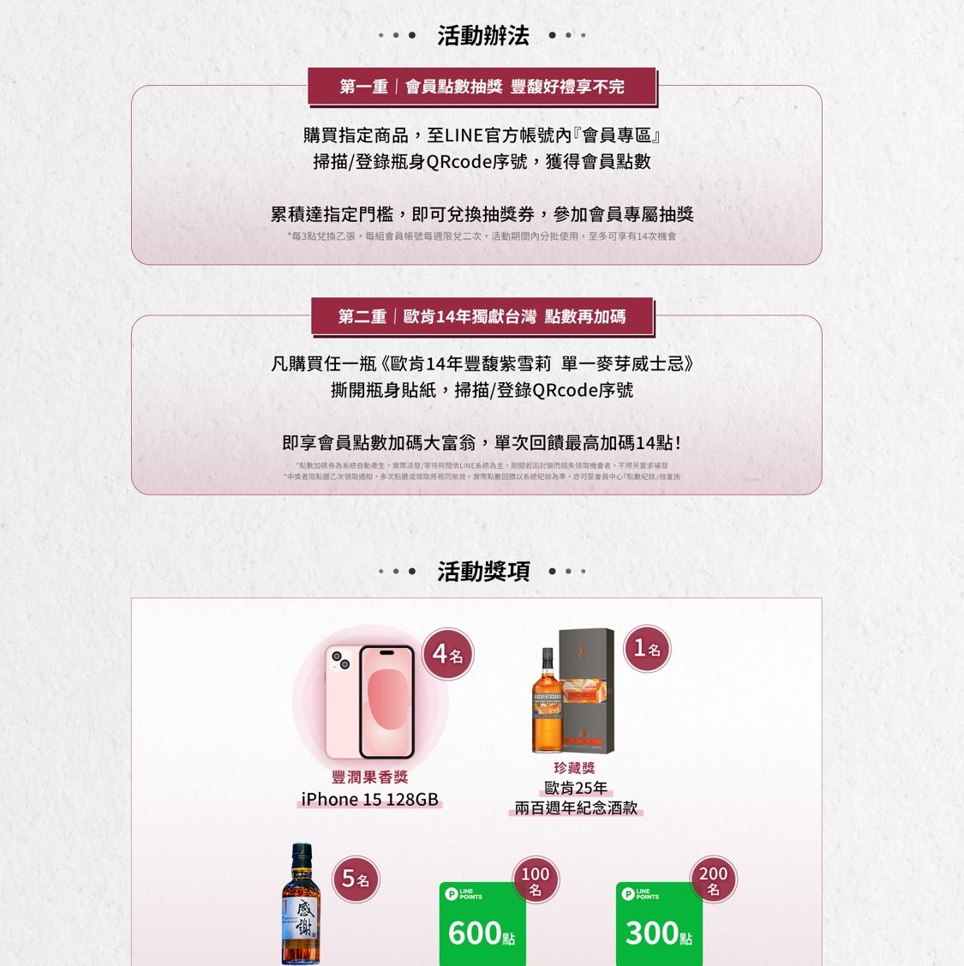
頁面示意
*需再協助確認頁面內容是否完整&正確
頭圖Banner (活動主視覺)
活動資格、活動時間
活動辦法
活動獎項一覽
注意事項
警語
文案一覽
第二重｜歐肯14獨獻台灣 點數再加碼
凡購買任一瓶《歐肯14年豐馥紫雪莉 單一麥芽威士忌》
撕開瓶身貼紙 ， 掃描/登錄QRcode序號
即享會員點數加碼大富翁 ， 單次回饋最高加碼14點！
*點數加碼券為系統自動產生 ， 實際派發/等待時間依LINE系統為主 ， 期間若因封鎖而錯失領取機會者 ， 不得另要求補發
*中獎者限點選乙次領取通知 ， 多次點選或領取將視同無效 ， 實際點數回饋以系統紀錄為準 ， 亦可至會員中心『點數紀錄』做查詢
往下頁移動閱覽

Slide 5
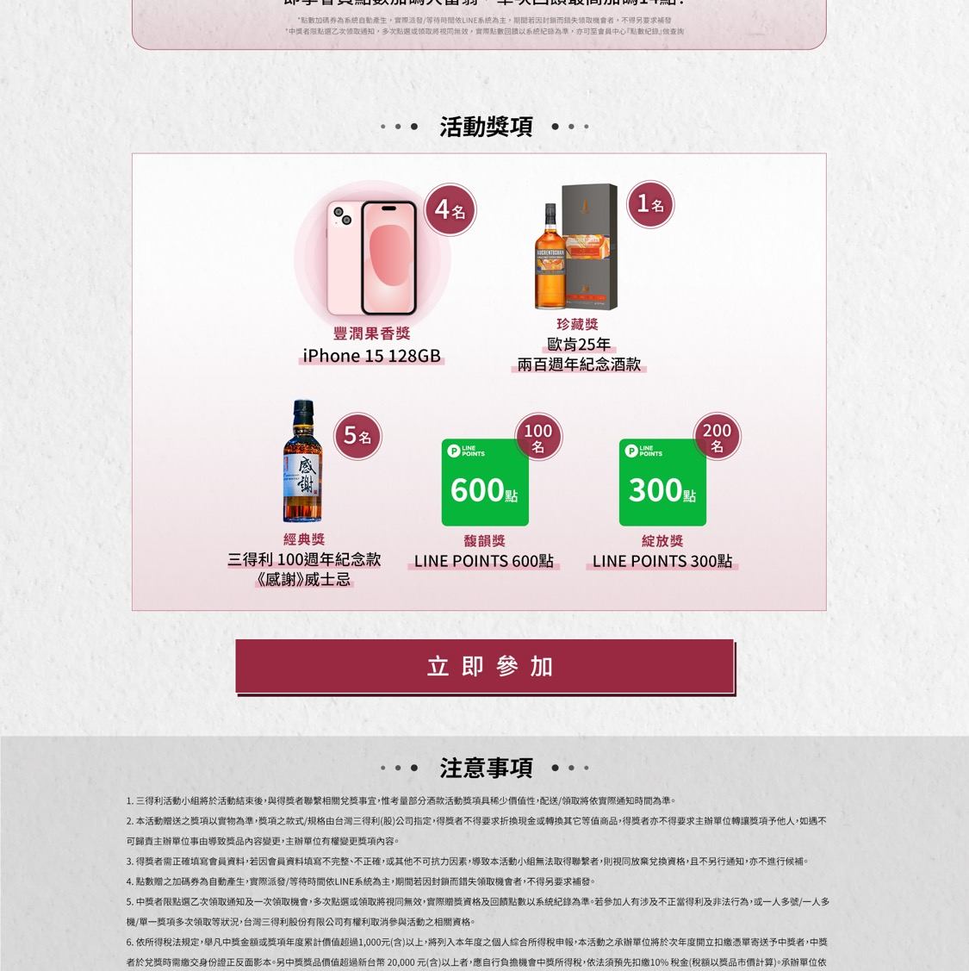
頁面示意
*需再協助確認頁面內容是否完整&正確
頭圖Banner (活動主視覺)
活動資格、活動時間
活動辦法
活動獎項一覽
注意事項
警語
往下頁移動閱覽
點擊『立即參加』CTA，將跳轉至官方帳號
官方帳號：https://maac.io/2hgUB

Slide 6
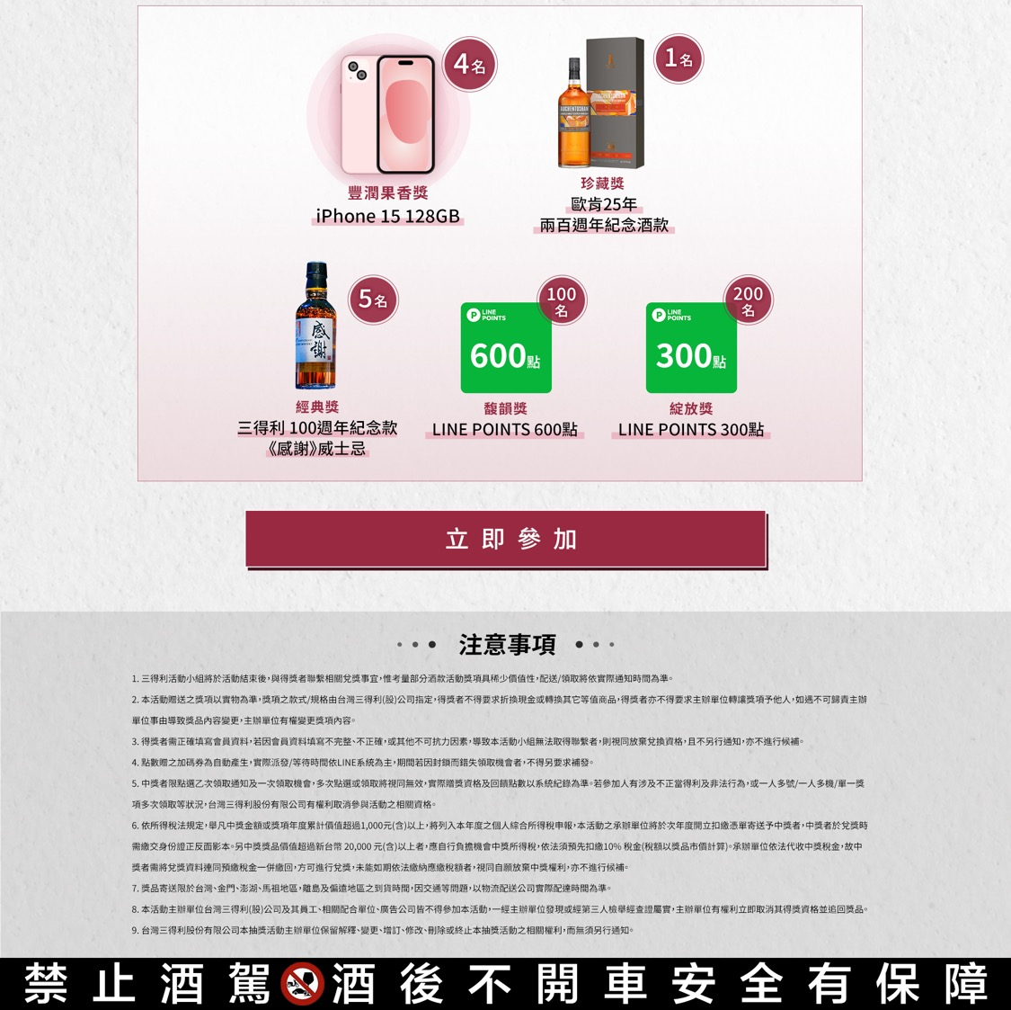
頁面示意
*需再協助確認頁面內容是否完整&正確
*『注意事項』詳細內容文字如後頁示
頭圖Banner (活動主視覺)
活動資格、活動時間
活動辦法
活動獎項一覽
注意事項
警語
點擊『立即參加』CTA，將跳轉至官方帳號
官方帳號：https://maac.io/2hgUB

Slide 7
注意事項之文字內容
三得利活動小組將於活動結束後，與得獎者聯繫相關兌獎事宜，惟考量部分酒款活動獎項具稀少價值性，配送/領取將依實際通知時間為準。
本活動贈送之獎項以實物為準，獎項之款式/規格由台灣三得利(股)公司指定，得獎者不得要求折換現金或轉換其它等值商品，得獎者亦不得要求主辦單位轉讓獎項予他人，如遇不可歸責主辦單位事由導致獎品內容變更，主辦單位有權變更獎項內容。
得獎者需正確填寫會員資料，若因會員資料填寫不完整、不正確，或其他不可抗力因素，導致本活動小組無法取得聯繫者，則視同放棄兌換資格，且不另行通知，亦不進行候補。
點數贈之加碼券為自動產生，實際派發/等待時間依LINE系統為主，期間若因封鎖而錯失領取機會者，不得另要求補發。
中獎者限點選乙次領取通知及一次領取機會，多次點選或領取將視同無效，實際贈獎資格及回饋點數以系統紀錄為準。若參加人有涉及不正當得利及非法行為，或一人多號/一人多機/單一獎項多次領取等狀況，台灣三得利股份有限公司有權利取消參與活動之相關資格。
依所得稅法規定，舉凡中獎金額或獎項年度累計價值超過1,000元(含)以上，將列入本年度之個人綜合所得稅申報，本活動之承辦單位將於次年度開立扣繳憑單寄送予中獎者，中獎者於兌獎時需繳交身份證正反面影本。另中獎獎品價值超過新台幣 20,000 元(含)以上者，應自行負擔機會中獎所得稅，依法須預先扣繳10% 稅金(稅額以獎品市價計算)。承辦單位依法代收中獎稅金，故中獎者需將兌獎資料連同預繳稅金一併繳回，方可進行兌獎，未能如期依法繳納應繳稅額者，視同自願放棄中獎權利，亦不進行候補。
獎品寄送限於台灣、金門、澎湖、馬祖地區，離島及偏遠地區之到貨時間，因交通等問題，以物流配送公司實際配達時間為準。
本活動主辦單位台灣三得利(股)公司及其員工、相關配合單位、廣告公司皆不得參加本活動，一經主辦單位發現或經第三人檢舉經查證屬實，主辦單位有權利立即取消其得獎資格並追回獎品。
台灣三得利股份有限公司本抽獎活動主辦單位保留解釋、變更、增訂、修改、刪除或終止本抽獎活動之相關權利，而無須另行通知。

